Slide 1
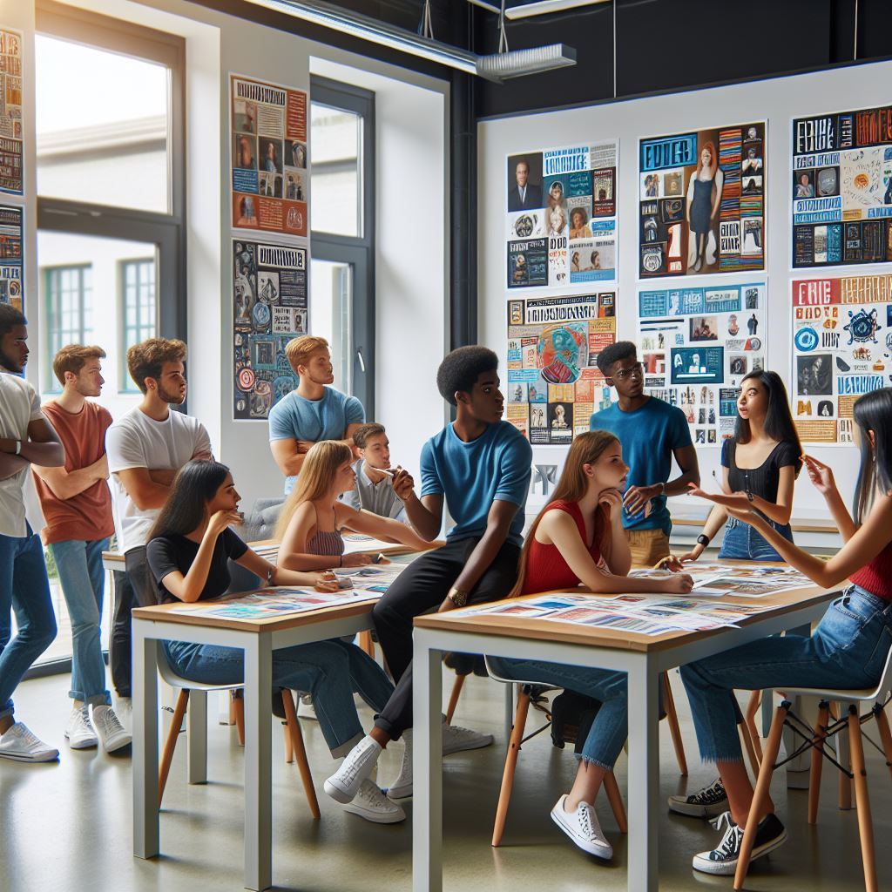
Rétro-vernissage
Durée
120 – 180 min
Participants
8 à 24
#RéflexionCritique
#Rétrospective
Équipements clés
#Créativité
#PriseDeRecul
Tableaux blancs (ou paperboards)
Cloisons mobiles
Tables mobiles
Description
Le terme "rétro-vernissage" s'inspire du concept d'une exposition, où l'on découvre et réfléchit à une œuvre. Il désigne une activité de réflexion collective qui permet aux participantes et participants de revenir sur une expérience ou une activité passée afin d’en tirer des enseignements, d’évaluer les points forts (s’il y a lieu), d’identifier les axes d’amélioration et de formuler des suggestions. Cette méthode s’appuie sur une présentation visuelle - d’où la notion de vernissage - pour organiser et restituer ces retours de manière claire et structurée.
Objectifs
Configuration de l’espace
Objectifs d’apprentissage :
Analyser rapidement et collectivement un sujet
Formuler des retours sur ses propres apprentissages et actions, mais aussi ceux des autres, de manière constructive
Objectifs de l’activité :
Élaborer une représentation visuelle des retours sur une activité ou expérience pédagogique
Renforcer la compréhension mutuelle au sein d’un groupe
Groupes de 3 à 4 personnes
En îlots
Bureau enseignant facilitateur
Illustration
« Participer au rétro-vernissage m'a permis de revisiter l’étude de cas que nous avions préalablement réalisée avec un regard critique. J’ai également beaucoup apprécié le processus créatif de cette activité qui a nourri la réflexion et généré des retours riches.»
Milan, étudiant en 2ème année BUT Info-com
Source : image créée avec Copilot
1/2

Slide 2
Ce que fait la personne enseignante
Préparation
Cibler l’expérience ou l’activité à analyser en lien avec les objectifs pédagogiques visés.
Définir les questions ou axes d’analyse en lien avec cette expérience ou activité et les écrire explicitement pour être visibles des personnes apprenantes.
Préparer les règles de la discussion (écoute et contribution active, non jugement…).
Démarrage
Introduire l’expérience ou l’activité et les axes d’analyse ou questions retenues préalablement.
Constituer des groupes de 3 à 4 personnes.
Discussion
Amorcer le travail en groupe en demandant à chacun de ces groupes de répondre aux différents axes d'analyse, et aux questionnements par des recherches.
Demander à chaque groupe de consigner les mots, chiffres clés, éléments visuels sur un paperboard ou une ardoise [45 min].
Conclusion
Inviter un porte-parole au sein de chaque groupe à présenter le résultat de son travail.
Demander pendant ce temps aux autres groupes de noter leurs questions et points d’incompréhension.
Inciter chaque groupe à répondre à ces questions ou points d’incompréhension à l’issue de chaque présentation.
Conclure la discussion, une fois tous les rétro-vernissages présentés, en résumant les principales idées et les conclusions qui ont été dégagées.
Évaluation / Feedback
Remercier les personnes apprenantes pour leur contribution et leur engagement dans la discussion.
Donner des feedbacks aux participantes et participants sur leur contribution et les intérêts pédagogiques de cette activité.
Ce que fait la personne apprenante
Les personnes apprenantes, réparties en groupe de 3 à 4 personnes, s’emparent de l’axe d’analyse ou de la question qui leur est attribuée.
Elles recherchent des données pour y répondre (données, chiffres clés, éléments visuels…) qui leur permettront de réaliser le « tableur » de leur rétro-vernissage. Le facilitateur·ice invite chacun et chacune à partager ses perspectives individuelles et à écouter les apports des autres.
A l’issue de ce temps de travail, un porte-parole désigné par le groupe présente le résultat du travail. Chaque groupe bénéficie ainsi de la restitution des autres.
Les autres membres du groupe répondent aux questions posées par les personnes présentes.
Conseils / variantes
Références inspirantes
Il est conseillé de :
Préparer soigneusement les axes d'analyse et question retenues pour chaque groupe
Veiller à une restitution visuelle structurée et claire
Encourager les retours des personnes apprenantes sur leur propre production et celle des autres, de façon constructive.
Fiche « rétro-vernissage » du site de la communauté de faciltateur.trice.s Utilo : https://www.utilo.org/outils/le-retro-vernissage/
Vous avez une question ou une remarque concernant cette fiche ?
Contactez nous : contact@learninglab-network.com
Plus de fiches sur : www.learninglab-network.com
2/2

